Slide 1
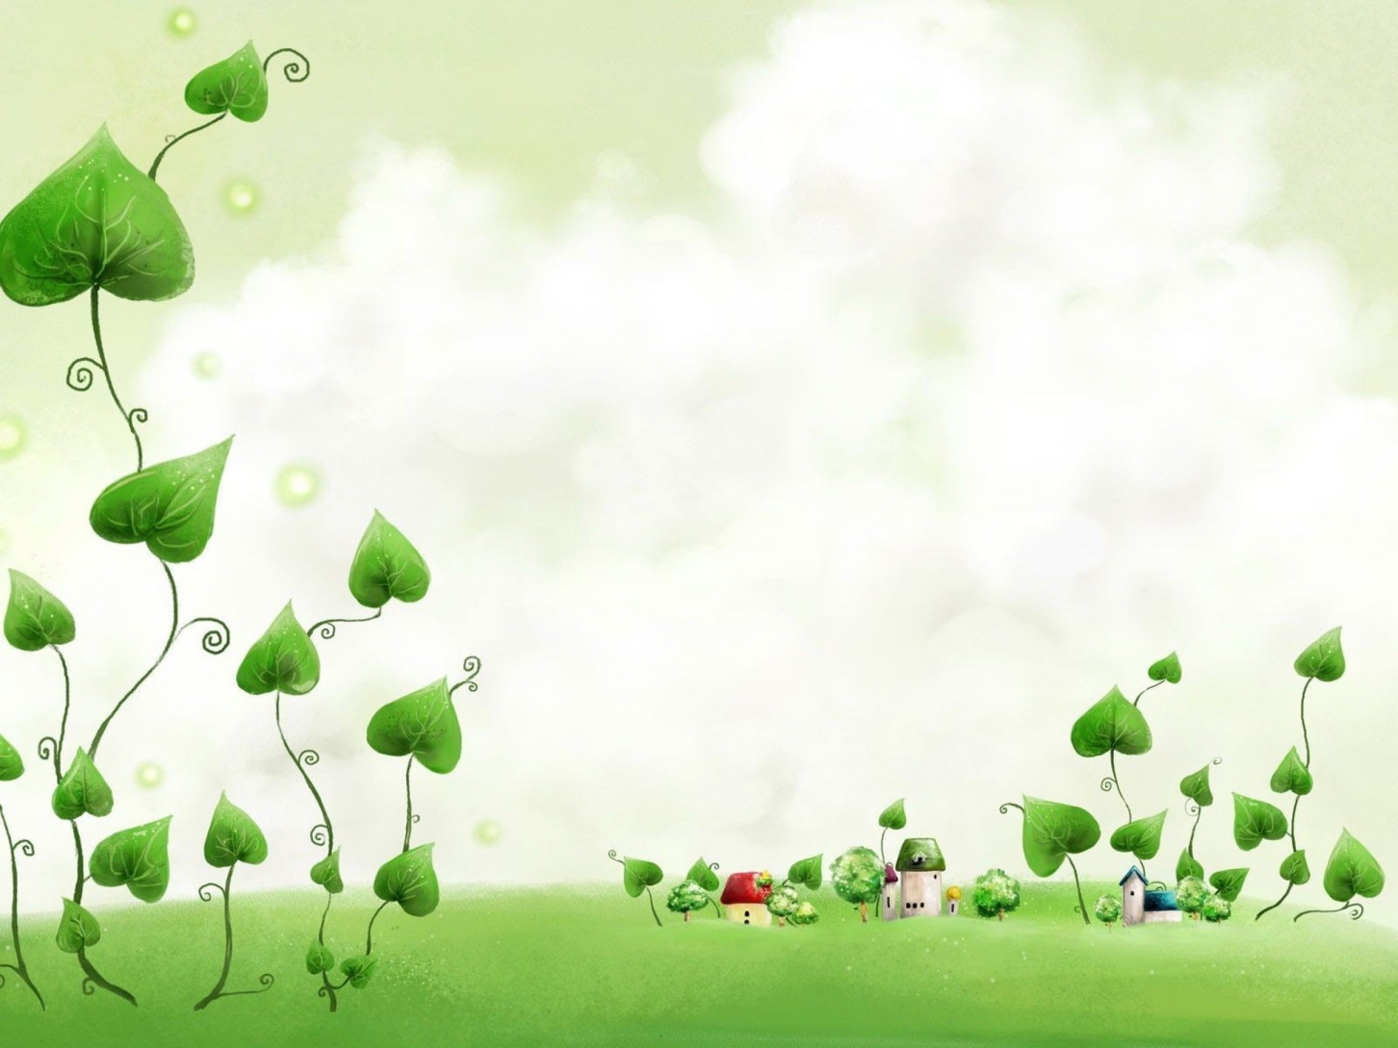
H Πρώτη Λέξη
Μάνος Κοντολέων*
Ηλεκτρονική Επεξεργασία: Στεργίου Ευδοξία
*Από το βιβλίο: Ένα συρτάρι γεμάτο όνειρα

Slide 2

πππππ
ααααα
εεεεε
Ήταν, κάποτε, τα γράμματα. Μικρά, μοναχικά γράμματα που τριγύριζαν μέσα σ΄ έναν κόσμο γεμάτο ήχους. Ήχους σαν κι αυτούς:
σσσσσ
οοοοο
Τέτοιους ήχους.

Slide 3
Ώσπου μια μέρα ένα από αυτά –
νομίζω πως ήτανε το…
ι
βαρέθηκε να τριγυρνά ολομόναχο.
Κοίταξε γύρω του και ξεχώρισε ένα άλλο γράμμα – λένε πως ήταν το …
β

Slide 4
Το ξανακοίταξε και μαγεύτηκε από την ομορφιά του.
Τι χαριτωμένο που είναι!
ι
σκέφτηκε κι έτρεξε δίπλα του.
«Θες να κάνουμε παρέα;» το ρώτησε
β
Το β κούνησε το κεφάλι του.
«Ναι» συμφώνησε.

Slide 5
Τώρα που ενωθήκανε τα δύο τους μέσα στον κόσμο ακούστηκε ένας ακόμη ήχος…
βι
βι
Τον άκουσε τούτον τον ήχο το…
λ
… κι έτσι όπως ήταν παιχνιδιάρικο – έδωσε ένα πήδο και χώθηκε ανάμεσα στα άλλα δυο γράμματα .

Slide 6
Τώρα που ενωθήκανε τα δύο τους μέσα στον κόσμο ακούστηκε ένας ακόμη ήχος…
β ι
βι
Τον άκουσε τούτον τον ήχο το…
λ
… κι έτσι όπως ήταν παιχνιδιάρικο – έδωσε ένα πήδο και χώθηκε ανάμεσα στα άλλα δυο γράμματα .
λ

Slide 7
Είχανε, λοιπόν, ενώσει και τα τρία τις φωνές τους. Και τι όμορφο που ήταν το τραγούδι τους !
βλι βι βλι βι
… Ένα χαρούμενο τραγούδι.

Slide 8
«Μα λίγο τρελούτσικο!» μουρμούρισε το σοβαρό …
ο
Κι επειδή ετούτο ήταν ένα γράμμα που του άρεσε η τάξη, πλησίασε τους τρεις φίλους.

Slide 9
«Καιρός να ενώσω μαζί με τις δικές σας και τη δική μου φωνή» είπε και δίχως να περιμένει απάντηση… πήγε και κόλλησε δίπλα τους.
βι
βλι
ο

Slide 10
Μέσα στον κόσμο ένας νέος ήχος ακούστηκε:
βιβλίο
Η πρώτη λέξη …και πόσο όμορφο ήταν !

Slide 11
Φαίνεται λοιπόν, πως ζηλέψανε τα άλλα τα γράμματα και γι’αυτό άρχισαν να ψάχνουν για συντροφιά.
α
γ
Το έτρεξε προς το και μαζί
πήγανε να βρούνε το… και
το
π
η

Slide 12
Κι έτσι ακούστηκε:
αγάπη

Slide 13
Και σε λίγο το ίδιο έκαναν και τα υπόλοιπα τα γράμματα. Πηγαίνανε το ένα δίπλα στο άλλο, αλλάζανε θέσεις – φτιάχνανε λέξεις:
φως
φιλί
χαρά
χαμόγελο
ειρήνη

Slide 14
Και μέσα στο πανηγύρι, μέσα σ’όλη αυτήν την ομορφιά κανείς δεν ξεχνούσε πως τα πάντα είχανε ξεκινήσει από την πρώτη εκείνη λέξη. Βιβλίο. Και γι ’αυτό ίδια με μάνα την αγάπαγαν. Ίδια με μάνα την τιμούσαν.

Slide 15

Κι έτσι ακούστηκε

